Slide 1
Değişen Dünya ve e-Devlet

Slide 2
e-Devlet

Slide 3
e-Fatura ve e-Defter uygulaması
e
-
F
a
t
u
r
a
e-Defter
Yeni
TTK

Slide 4
e-Deftere Geçiş

Slide 6
e-Defter ve uygulaması

Slide 7
MİKRO e-Defter uygulamasını kullanabilmek için neler yapılmalı ?
* Gelirler İdaresi Başkanlığına başvuru yapılması,
* Mali mühür veya elektronik sertifika temin edilmesi ve ardından yüklenmesi,
* Kamu Sertifikasyon Merkezi web sayfasından "Zaman Damgası" programı yüklenmesi (Zaman damgası, berat dosyasının GİB’den kaynaklanan sebepler yüzünden gönderemediği durumlarda kullanılmaktadır.)
* Java ürününe ait son versiyonun yüklenmesi,
* Güncel MİKRO ürünlerinden birine sahip olunması gerekmektedir.

Slide 8
Sistem nasıl çalışıyor?
1 Sıra No.lu Elektronik Defter Genel Tebliği düzenlemesi gereğince yevmiye defteri ve büyük defter, XBRL GL e-Defter format ve standartlarına göre XML dosya formatında hazırlanacaktır. Oluşturulan dosyaların e-Defter olarak kabul edilebilmesi için mali mühür ile mühürlenmesi ya da güvenli elektronik imza ile imzalanması ve e-Defter uygulaması aracılığı ile beratının alınması gerekmektedir.
a) e-Defter dosyaları ilgili kılavuzlarda belirtilen standartlar ve formata uygun biçimde hazırlanır.
b) Hazırlanan dosya “defter” şema yapısında öngörülen alana yerleştirilir.
c) Oluşturulan “defter” dosyası mühürlenir ya da imzalanır. (Bu şekilde oluşturulan dosya, mükellefin beratının aldıktan sonra defter olarak saklamak zorunda olduğu dosyadır. Ancak bu dosyanın defter olarak geçerli sayılabilmesi için e-Defter beratının alınması zorunludur.)
d) Mühürlenen ya da imzalanan “defter” dosyasının belli bilgileri alınarak “berat” dosyası oluşturulur.
e) Berat dosyası mühürlenir ya da imzalanır.
f) Mühürlü ya da imzalı berat dosyası paketlenir.
g) Hazırlanan paket www.edefter.gov.tr adresinde bulunan e-Defter uygulamasına giriş yapılarak yüklenir.
h) Berat dosyası, Gelir İdaresi Başkanlığı mali mührü ile de mühürlenerek indirilecek biçimde defter sahibinin erişimine açılır. (Erişime açılan e-Defter beratı ile imzalı veya mühürlü defter dosyası birlikte elektronik ortamda muhafaza edilecektir.)

Slide 9
Mikro programlarında yapılması gereken ön tanımlar.
Öncelikle kuruluş programına girilip firma ve firmanın SM/SMMM bilgilerinin tanıtılması gerekmektedir. SM/SMMM nin yetkili kartındaki sözleşme bilgilerinin tanımlanması zorunludur.

Slide 10
Firma tanıtım kartı e-Defter parametreleri sekmesinde elektronik imza/mali mühür, zaman damgası kullanıcı kodu ve şifresi tanımlanmalıdır. Kayıtlardan oluşturulacak e-Defter, iş yerinin şubesine ait olacaksa; e-Defter şube defteri ise şube adı, e-Defter şube defteri ise şube numarası tanımlanmalıdır.

Slide 11
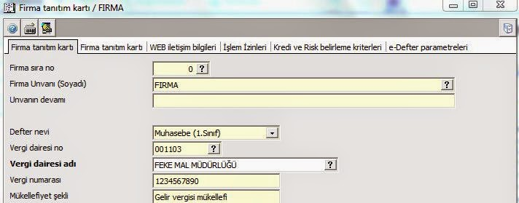
Firma tanıtım kartında firmanın vergi dairesi ve vergi numarası tanımlanmalıdır.

Slide 12
Firma tanıtım kartındaki ikinci sekmeden mükellef gerçek kişiyse, T.C. Kimlik No. tanımlanmalıdır.

Slide 13
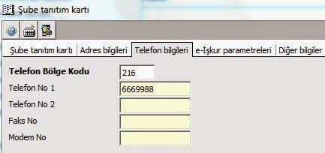
Şube tanıtım kartında telefon ve diğer iletişim bilgileri tanımlanmalıdır.

Slide 14
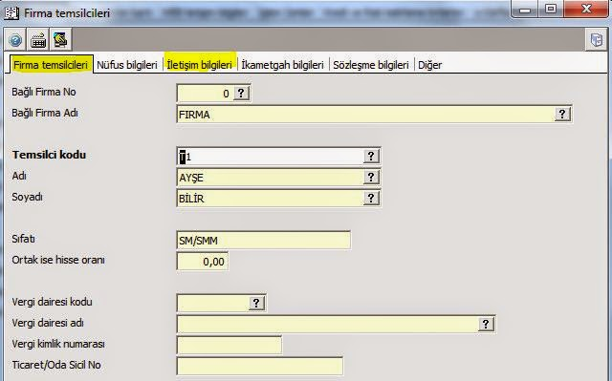
Firma temsilcileri bölümünden e-Defter’i onaylayıp gönderecek SM/SMMM’nin iletişim bilgileri tanımlanmalıdır.

Slide 15
Myedefter (Mikro e-Defter programı)
Beyan amaçlı e-Defter (e-Yevmiye ve e-Kebir) ve Çalışma amaçlı e-Defter (e-Yevmiye ve e-Kebir) menüleri bulunmaktadır.

Slide 16
Çalışma amaçlı e-Defter (e-Yevmiye ve e-Kebir)
Resmi e-Defter oluşturmadan, deneme amaçlı e-defter oluşturup kontrol etmek amaçlı bu menüyü kullanabilirsiniz.
Çalışma amaçlı oluşturma işlemi sırasında sorun tespit edilmezse XML dosyalar Export dizininde oluşacaktır. Sorunlu kayıtlar olması durumunda listelenecektir.

Slide 17
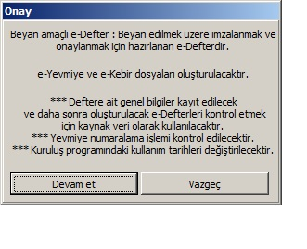
Beyan amaçlı e-Defter (e-Yevmiye ve e-Kebir)
Maliye bakanlığına, resmi e-Defter göndermek amaçlı bu menüyü kullanabilirsiniz. Menüye girdiğinizde karşınıza aşağıdaki uyarı ekranı çıkacaktır.

Slide 18
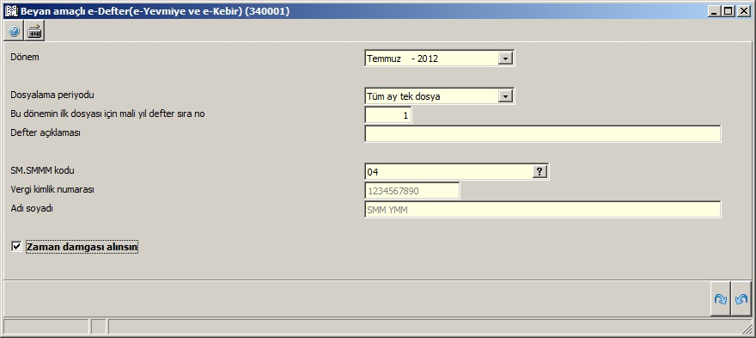
Oluşturacağız e-Defterin dönemi, dosyalama periyodu ve gönderimi yapacak SM /SMMM bilgileri ile zaman damgası kullanımı bu parametre ekranında programa tanıtılacaktır.
Bu dönemin ilk dosyası için mali yıl defter sıra no alanı, daha önceki dönemlerde oluşturulan en son e-Defter parçacığının sıra numarasından bir fazla değer girilerek kullanılacaktır. Her ay tek defter oluşturulduysa bu değer Temmuz ayı için 7 olacaktır.

Slide 19
Geriye dönük muhasebe fişi oluşturan evrak girişi veya doğrudan muhasebe fiş girişi yapılıyorsa e-Defter oluşturulmadan, yevmiye madde numaralama işlemi çalıştırılmalıdır. Çalıştırılmadıysa aşağıdaki uyarı ekranı gelecektir, mutlaka ‘evet çalıştır’ seçeneği seçilerek çalıştırılmalıdır.

Slide 20
Aynı bilgisayarda, birden fazla mali mühür aracı takılı ise, bu ekran gelir. Hangi mali mühür ile e-Defter oluşturulacağı sorulur. Tek mali mühür takılı ise, bu ekran gelmez.

Slide 21
Mali mühür aracı içerisinde, birden fazla sertifika bilgisi varsa, sertifika seçim ekranı gelir. Mali mühür aracında bir adet sertifika varsa bu ekran gelmeyecektir.

Slide 22
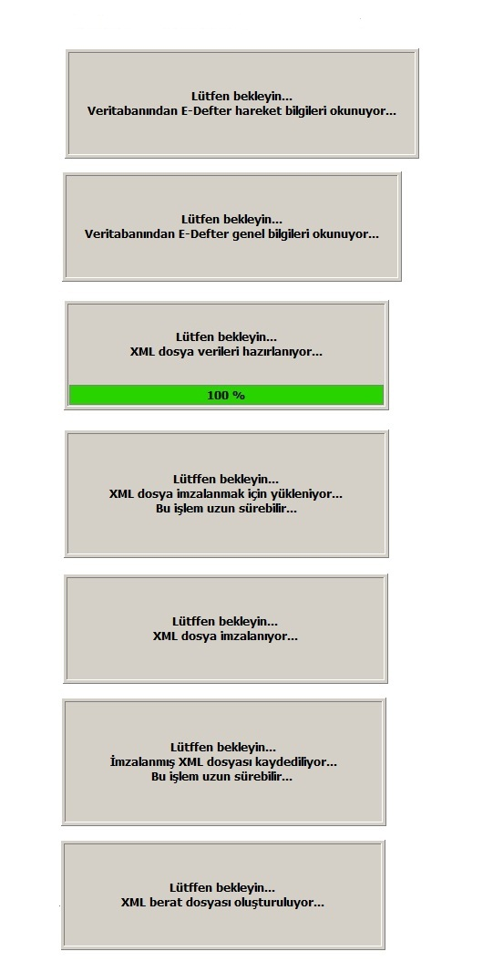
e-Defter oluşturma aşamalarında karşınıza gelecek bazı bilgi ekranları aşağıda listelenmiştir.

Slide 23
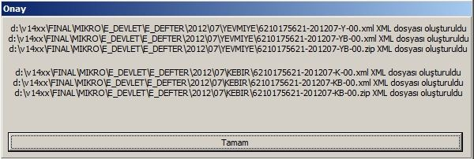
İşlemlerin sonucu olarak yevmiye ve büyük defter için, ikişer dosyadan toplam dört XML dosya ile birerden iki adet zip dosya oluşturulacaktır.
Dosyalardan ilki hareketlerin olduğu dosyadır. İkinci dosya ise, hareket dosyasındaki imzadan türeyen onay dosyasıdır. Bu dosyanın diğer ismi berat’dır. Üçüncü dosya ise berat’ın sıkıştırılmış hali olan zip dosyadır. Bu dosyalar kullanıcı tarafından ticari defterler için öngörülen muhafaza süresi içinde saklanmalıdır. Berat dosyalarının sıkıştırılmış hali (zip) maliye bakanlığının web sitesine ayrıca gönderilmelidir. Maliye bakanlığı sıkıştırılmış berat dosyalarını mühürleyip mükellefe geri gönderecektir.
XML dosyaların adları içinde, yevmiye defteri için, ‘Y’ harfi, defter-i kebir (büyük defter) için ‘K’ harfi, yevmiye defteri beratı için, ‘YB’ harfleri, defter-i kebir beratı için, ‘KB’ harfleri yer alacaktır. Sıkıştırılmış (zip) berat dosyalarının adları içinde, yevmiye defteri beratı için, ‘YB’ harfleri, defter-i kebir beratı için, ‘KB’ harfleri yer alacaktır.

Slide 24
Dikkat edilmesi gereken konular
E-defter hazırlama işlemi yapılmadan önce, mali mühür bilgisayarın USB aygıtına takılmalıdır.
Numaralandırma işlemi yapılmış olmalıdır. En son hazırlanan e-defter den önceki bir tarihe muhasebe fişi veya muhasebe fişine etki edecek evraklar girilmemelidir.
MİKRO e-Defter uygulaması hakkında bilgi için MİKRO veya Yetkili Satıcı’ları ile bağlantıya geçebilir, e-Defter hakkında genel bilgi ve başvuru süreci için ise www.edefter.gov.tr adresinden bilgi edinebilirsiniz.

Slide 25
Hasan COŞKUN
Değerli vaktinizi ayırdığınız için teşekkür ederim.

